Slide 1
Poznej a zahraj písničku

Slide 2



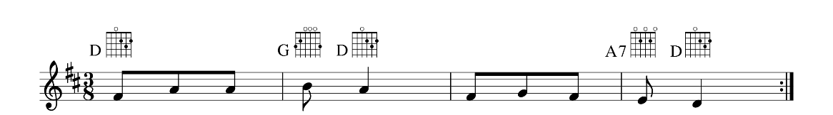
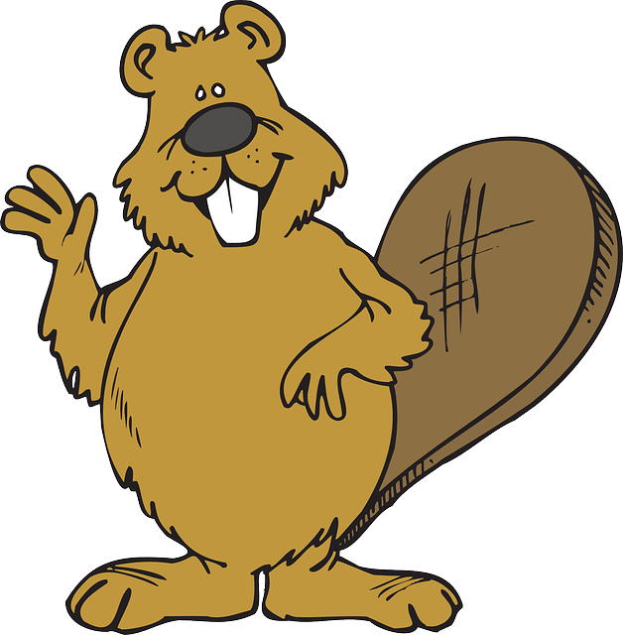
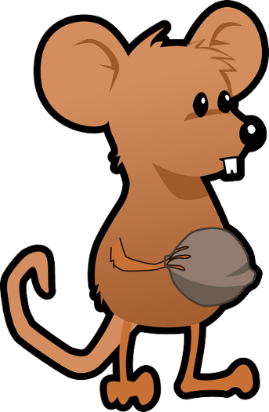

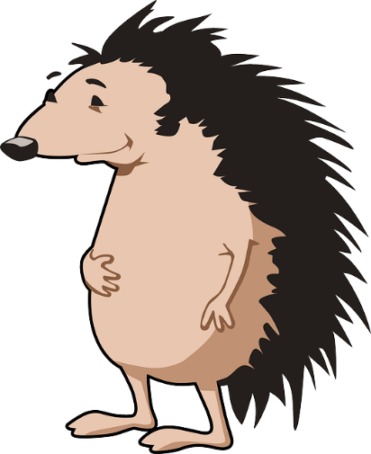


Slide 3

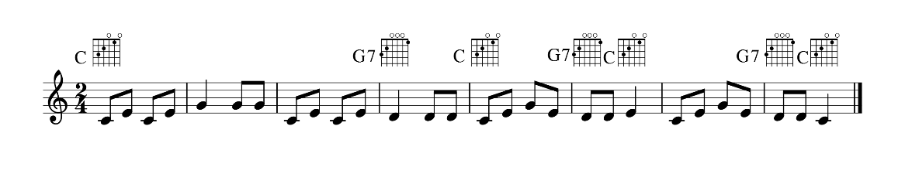
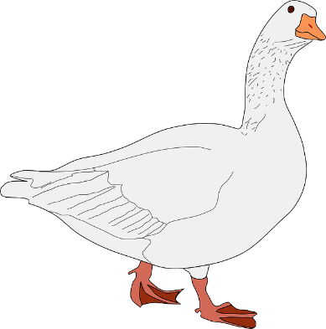

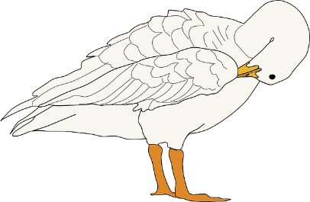
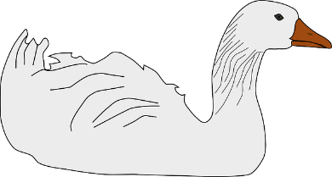
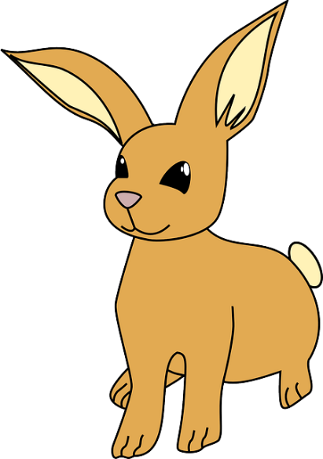

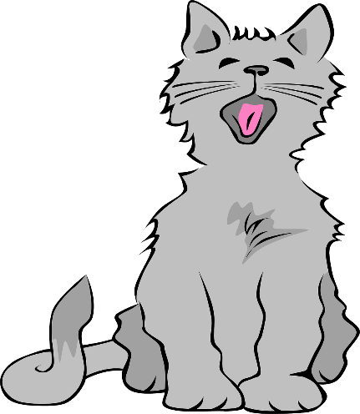
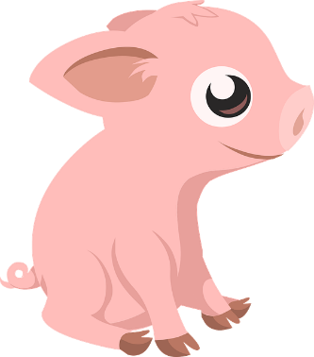

Slide 4
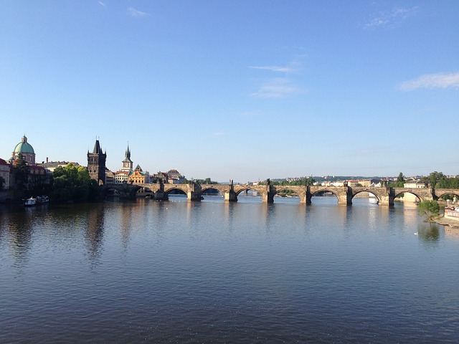
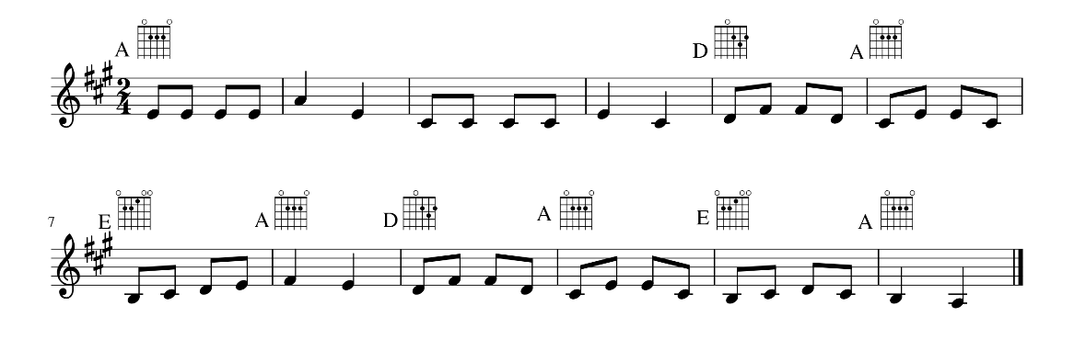
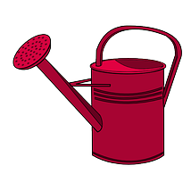



Slide 5
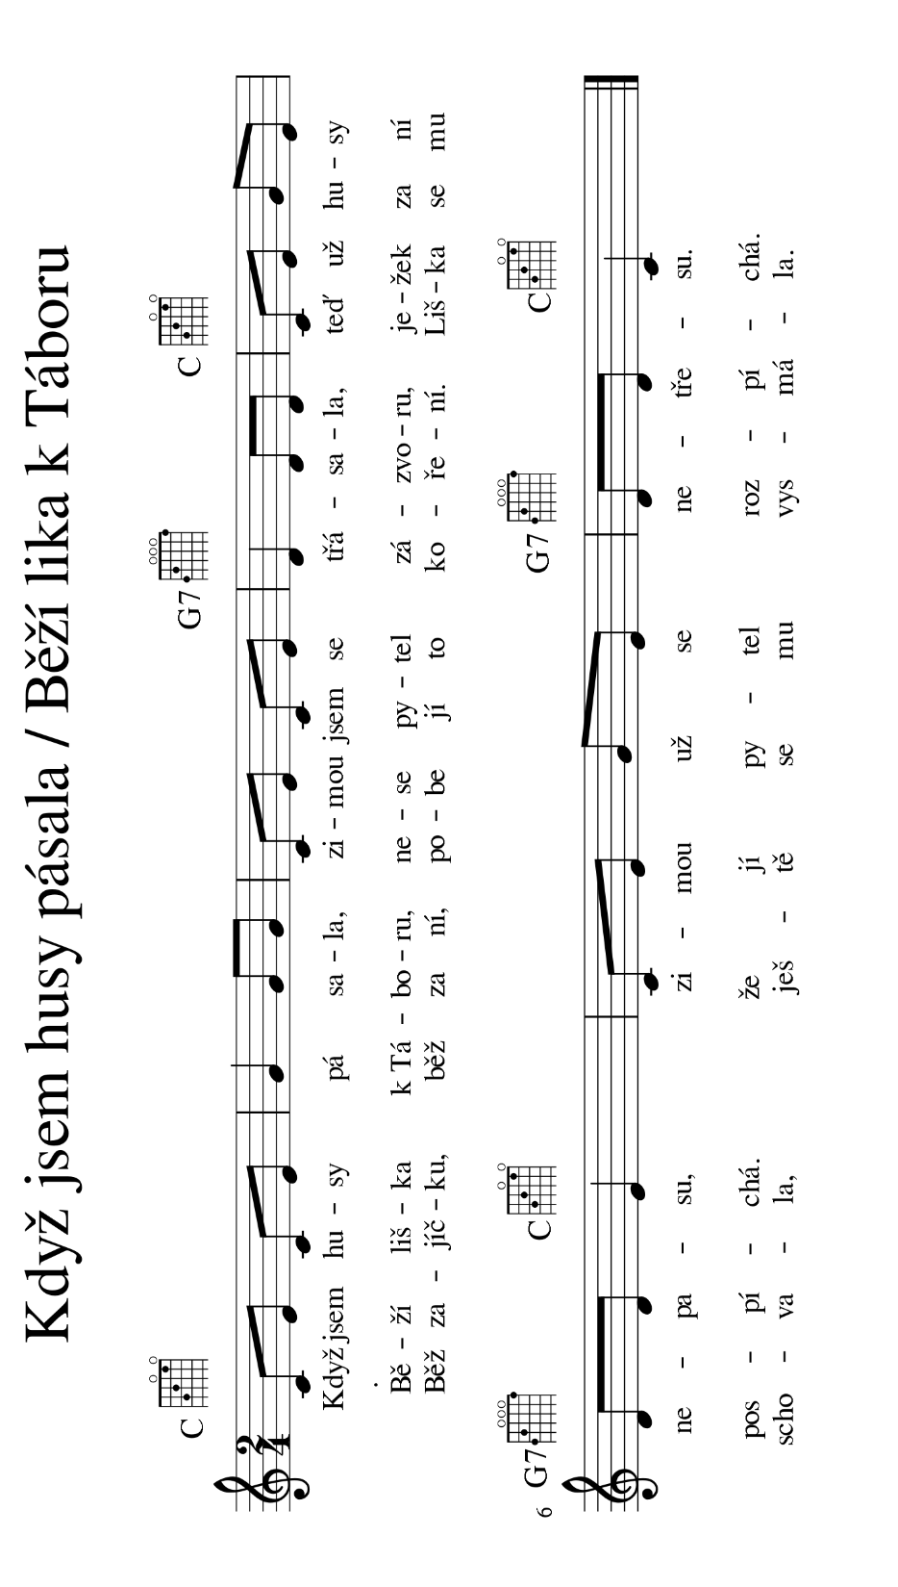
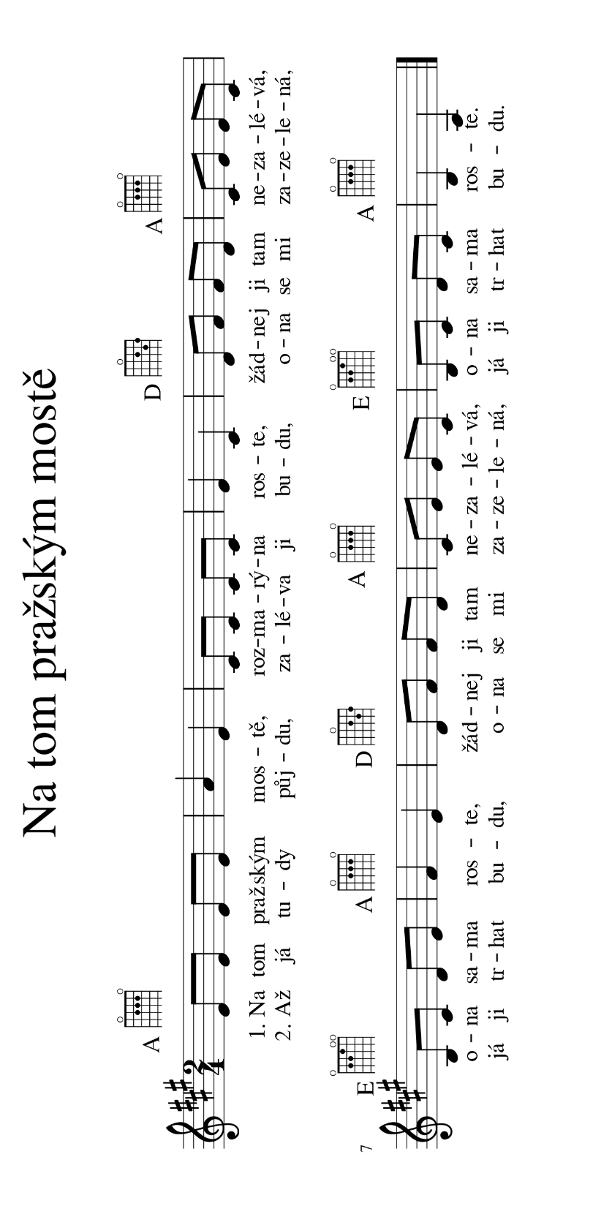
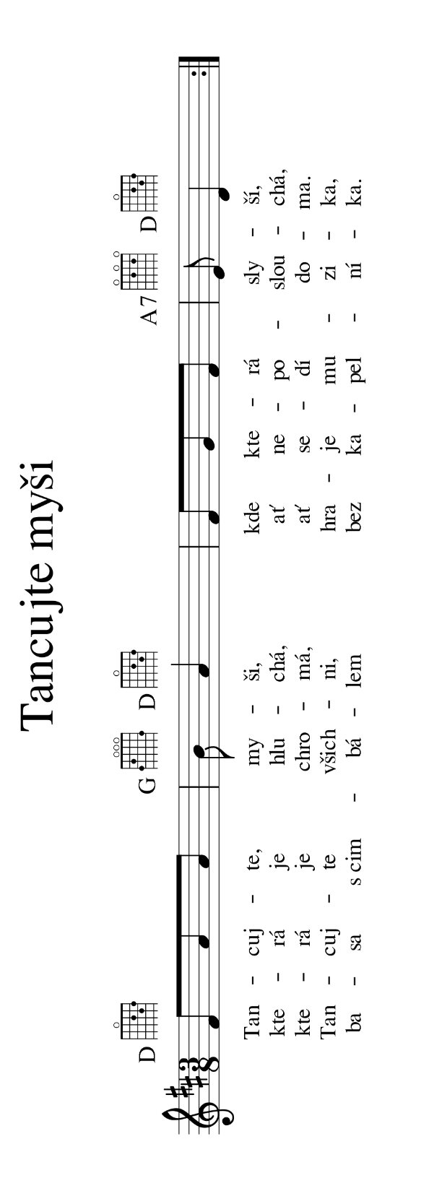

Slide 6
Použité zdroje obrázků a textů
http://pixabay.com
              Hudba i text písniček jsou volná díla; jedná se o lidové písně. (notový zápis a zvukové soubory byly vyrobeny v programu MuseScore 2.0.1)
Materiály, pomůcky a technické vybavení
Dotyková obrazovka, připojená k PC
Didaktický kufřík - KUMUČ (nafukovací balonky, hřebeny, „vyladěné“ skleničky s vodou)

Slide 7
Metodický postup
Na jednotlivých snímcích děti hádají lidovou písničku podle melodie – tu spustí dotykem na tlačítko s trojúhelníčkem.
Dále vytřídí obrázky, které se k dané písničce vztahují.
Nakonec písničku zazpívají nebo zahrají na netradiční hudební nástroje – hřeben, skleničky, nafukovací balonek.
Použité písničky
„Tancujte, myši“, „Když jsem husy pásala“, „Běží liška k Táboru“ a „Na tom pražským mostě“

Slide 8
Práce s interaktivním výukovým materiálem
Dotykem na oranžové tlačítko se spustí melodie písničky.
Obrázky, které k písničce nepatří po dotyku zmizí. Ty, které s ní souvislost mají, po dotyku probliknou.
Notové zápisy písniček jsou určené k tisku, při prezentaci se nezobrazují.

Slide 9
Prvky polytechnické výchovy
VZDĚLÁVACÍ OBLAST – dítě a jeho psychika (psychologická)
VZDĚLÁVACÍ PODOBLAST – poznávací schopnosti – tvořivost, vynalézavost, fantazie
Dosažené konkretizované výstupy – rozvíjet a obohacovat hru dle své fantazie; improvizovat; experimentovat

Slide 10
Cíle polytechnické výchovy
Chápat postavení techniky a technických oborů v životě lidstva jako devízu
Učit děti základním poznatkům o technice
Směrovat děti k získávání základních pracovních dovedností a návyků
Vnímat vliv techniky na společnost a přírodu
Vést děti ke kooperativnímu hodnocení a sebehodnocení
Podpořit rozvoj myšlenkového potenciálu dětí

